Slide 1
Текст как форма представления информации
Урок 14
Подготовила: Осадчая И.В учитель информатики МБОУ СОШ 31 п.Родники.

Slide 2


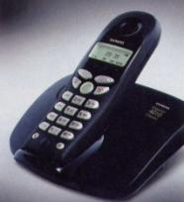
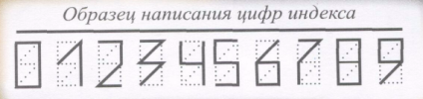
Виды информации по форме представления.
звуковая
числовая
графическая
видео
текстовая

Slide 3
В реке там рыба на бугре
мычит корова в конуре
собака лает на заборе
поёт синичка в коридоре
играют дети на стене
висит картина на окне
узоры инея в печурке
горят дрова в руках девчурки
нарядная там кукла в клетке
ручной щегол поет салфетки
там на столе лежат коньки
к зиме готовят там очки
лежат для бабушки тетрадки
всегда содержатся в порядке

Slide 4
В реке там рыба на бугре
мычит корова в конуре
собака лает на заборе
поёт синичка в коридоре
играют дети на стене
висит картина на окне
узоры инея в печурке
горят дрова в руках девчурки
нарядная там кукла в клетке
ручной щегол поет салфетки
там на столе лежат коньки
к зиме готовят там очки
лежат для бабушки тетрадки
всегда содержатся в порядке

Slide 5

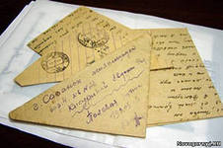

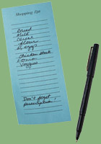

Slide 6
оформлению и размеру;
назначению и смыслу;
носителю информации;
способу создания и т.д.

Slide 7
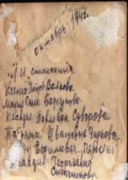



Если информация представлена в виде написанного или напечатанного текста, она называется текстовой.

Slide 8
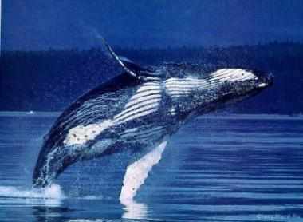
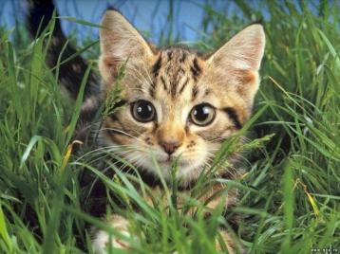

Письменный текст – это набор символов, представленных в определённой последовательности.
Казнить нельзя помиловать!
,
К
И
О
Т

Slide 9
Текст
Для человека текст – это способ хранения и передачи информации другим людям.
Для компьютера текст – это просто цепочка символов, которые он хранит, обрабатывает и передает по информационным каналам.

Slide 10
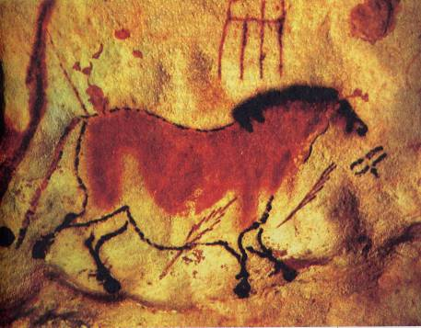
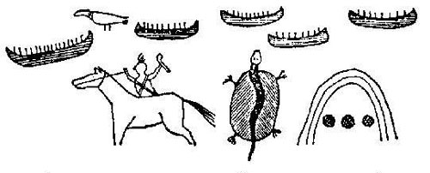
ПЕРВЫЕ «ТЕКСТОВЫЕ ДОКУМЕНТЫ»
Сцена охоты.
Наскальное изображение
Рассказ об удачном военном походе против враждебного племени

Slide 11
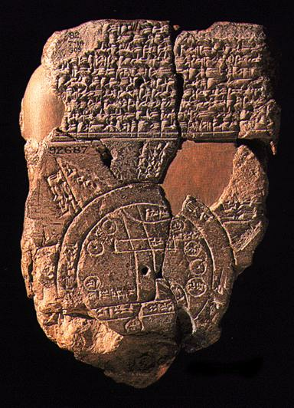
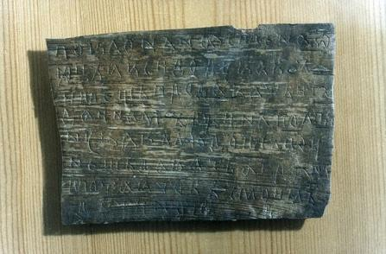
Русская берестяная грамота
Глиняная вавилонская табличка

Slide 12
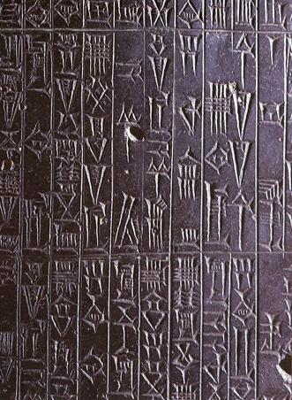
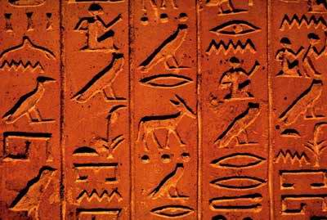
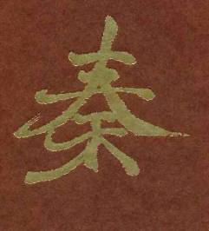
ВИДЫ ДРЕВНЕЙ ПИСЬМЕННОСТИ
Египетские иероглифы
Клинопись
Китайские иероглифы

Slide 13
Впервые бумага получена в начале
2 века в Китае Цай Лунем.

Slide 14
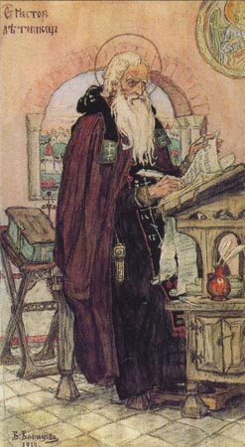
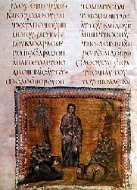
РУКОПИСНЫЕ КНИГИ
Страница греческой рукописной книги, IX в.
Нестор летописец.
Картина В. Васнецова, 1919 г.

Slide 15
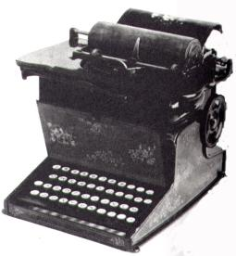
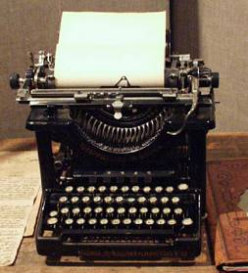
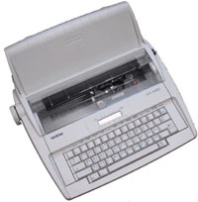
ПИШУЩИЕ МАШИНКИ
Первая пишущая машинка появилась в 1873 г.
Пишущие машинки разных лет

Slide 16
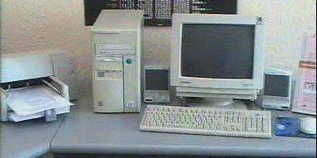
КОМПЬЮТЕР -
лучший инструмент для подготовки текстов

Slide 17
– Мой след зимой ведет к осинам. | л | о | с | ь
– Меня наводят гуталином | Л | О | С | К
– Я создан мудрою пчелой. | В | О | С | К
– А лишь в сказках очень злой. | в | о | л | к

Slide 18
Подсказки | м | о | р | е
 | с | у | ш | а

Slide 19
– Моя нора в корнях у ели. | Л | И | С | А
– На мне весною птицы пели (Дерево). | Л | И | П | А
– Я – хитроумное стекло. | Л | У | П | А
– А я свечу сове в дупло. | Л | У | Н | А

Slide 20
– На смену мне приходит ночь. | Д | Е | Н | Ь
– С меня щеглы вспорхнули прочь. | П | Е | Н | Ь
– Похожа я на облака. | Т | Е | Н | Ь
– Я на кровати целый день, и вставать мне … | Л | Е | Н | Ь

Slide 21
Домашнее задание
Пар. 1.9
Рабочая тетрадь: № 35 (выбрать одно из заданий 4,5,6 к каждому слову придумать подсказку)

